Slide 1
Login account ដែលបានបង្កើត។ សូមជ្រើសរើសមេរៀនណាមួយដែលត្រូវនឹងកម្រិតរបស់អ្នក ។
សូម​ ធ្វើការអាន ឆ្លើយសំនួរ មេរៀន តាំងពីដំបូងរហូតដល់ចប់ គ្រប់ផ្នែក ទាំងអស់នៃមេរៀន។ ការឆ្លើយសំណួរ ទទួលបានពិន្ទុ ចាប់ពី 80% ឡើងទៅទើបទទួលបាន វិញ្ញាបនបត្រដូពីង។

Slide 2
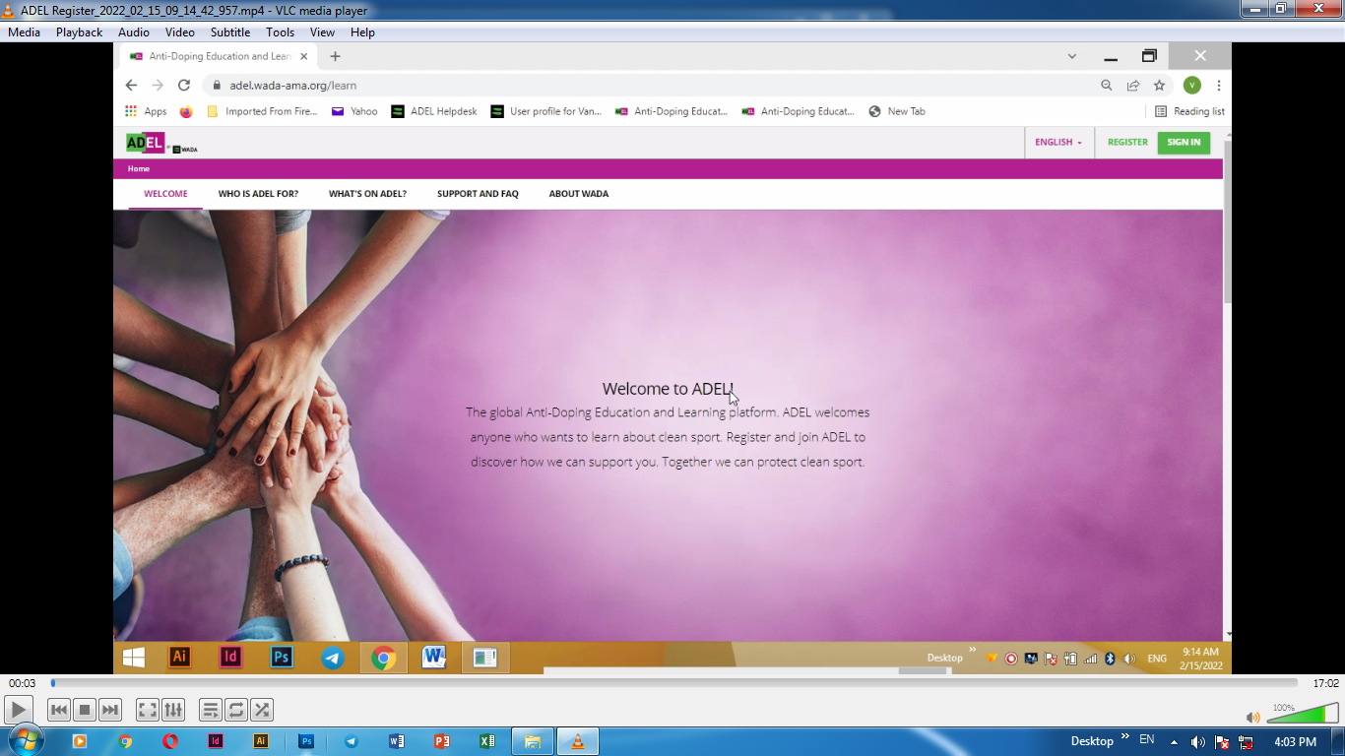
www.wada-ama.org

Slide 3
adel.wada-ama.org/learn
Register

Slide 4
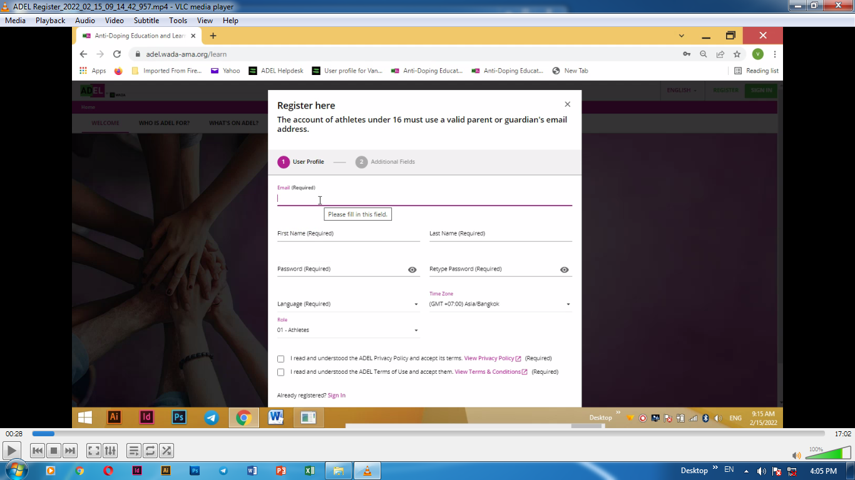

Slide 5
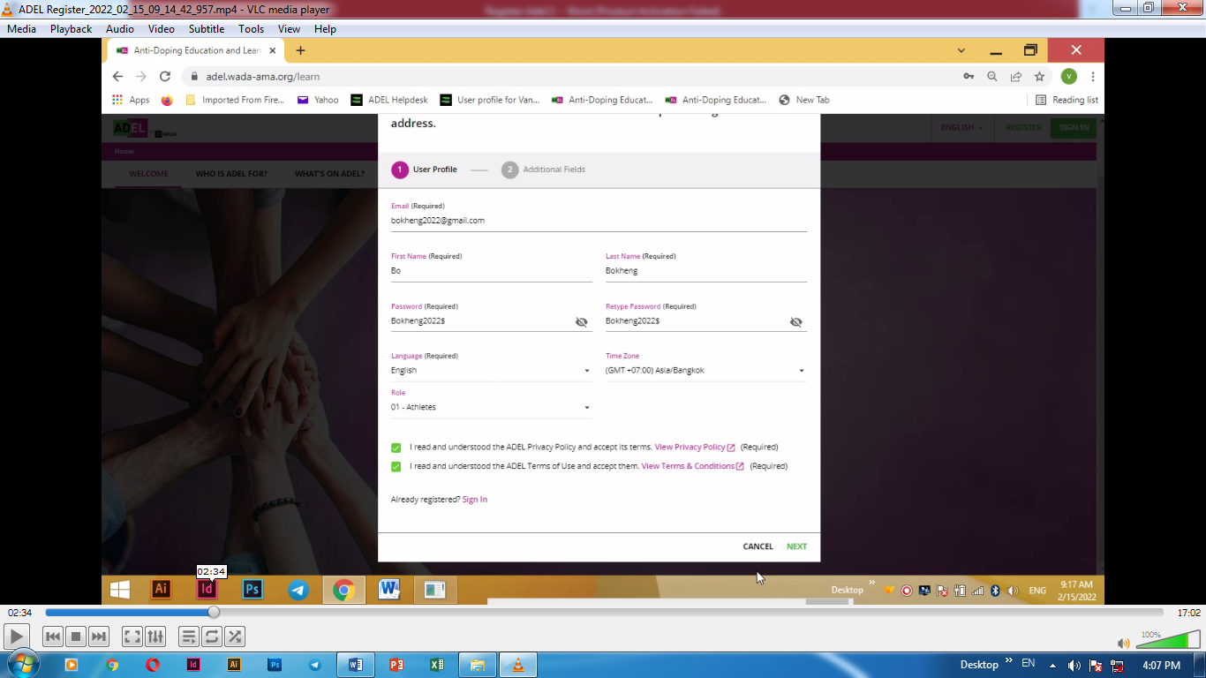

Slide 6
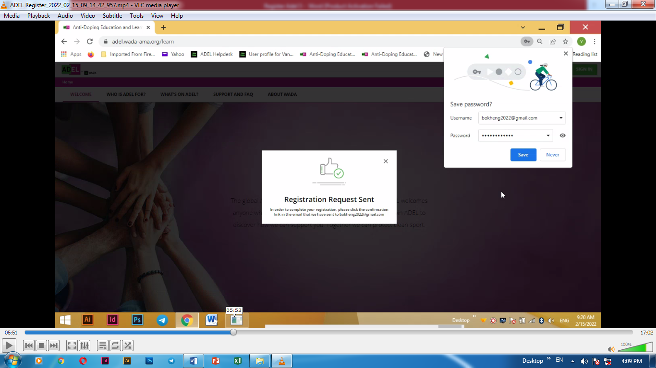

Slide 7
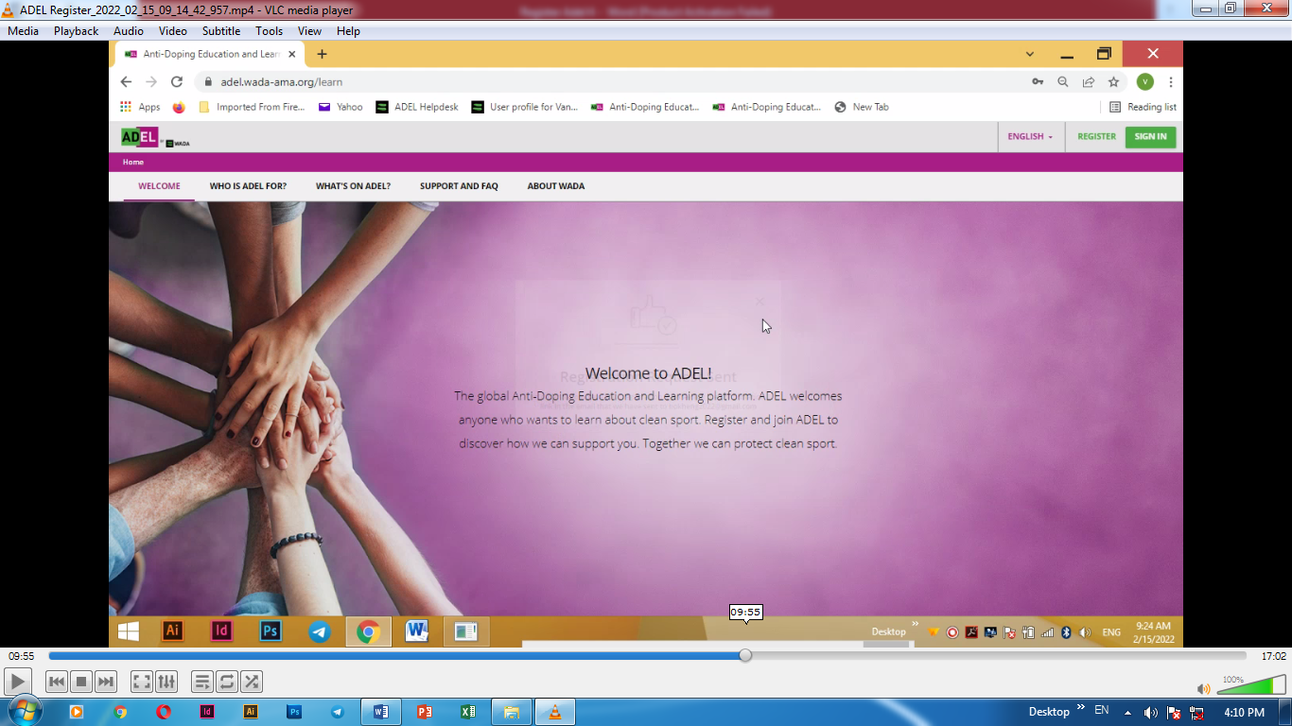
Sign In

Slide 8
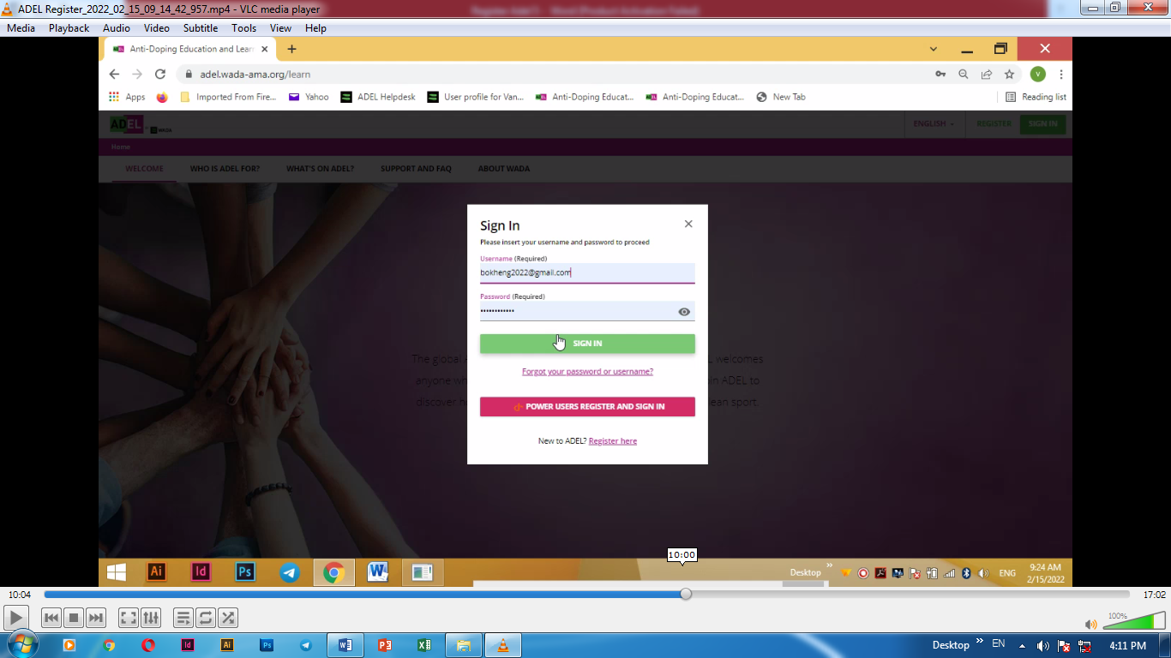

Slide 10
សូមអរគុណ!

